Slide 1
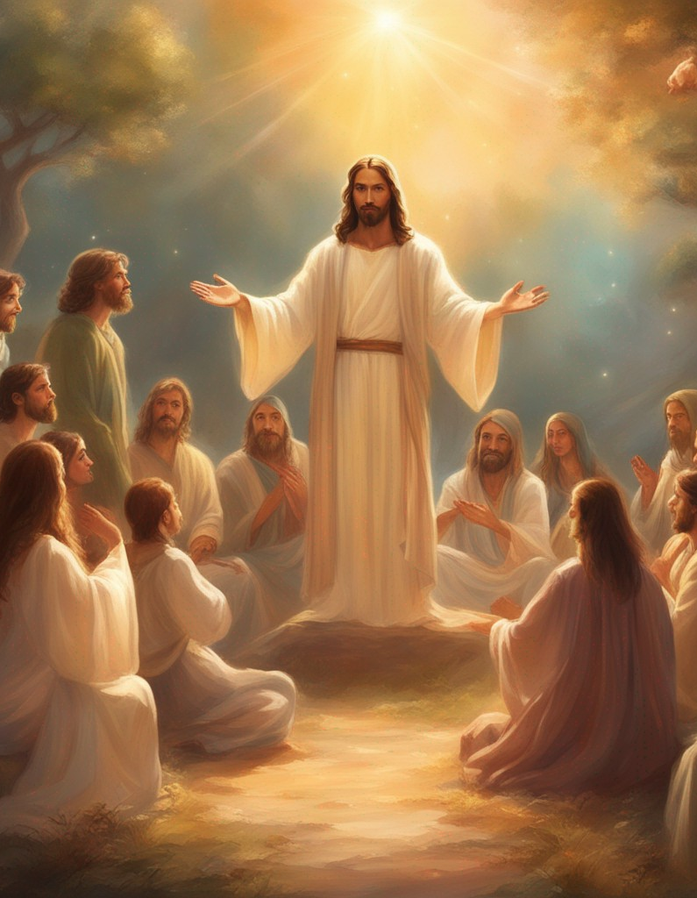
MENGAJAR PARA MURID : Bagian 2
Pelajaran ke-8, Triwulan III
Tahun 2024

Slide 2
MARKUS 10 : 45
“Karena Anak Manusia juga datang bukan untuk dilayani, melainkan untuk melayani dan untuk memberikan nyawa-Nya menjadi tebusan bagi banyak orang."

Slide 3
Dalam pasal-pasal sebelumnya yang telah kita pelajari, Markus menekankan pemikiran yang dikatakan Yesus dalam khotbah-Nya tentang kerajaan Allah.
Namun dalam pasal 10, Markus menulis dampak kerajaan Allah terhadap hati orang-orang yang telah menerima prinsip-prinsip kerajaan Allah itu ke dalam kehidupan mereka.

Slide 4
RENCANA ALLAH DALAM PERNIKAHAN Minggu, 18 Agustus 2024
Markus 10:2-4
Maka datanglah orang-orang Farisi, dan untuk mencobai Yesus mereka bertanya kepada-Nya: "Apakah seorang suami diperbolehkan menceraikan isterinya?" Tetapi jawab-Nya kepada mereka: "Apa perintah Musa kepada kamu?" Jawab mereka: "Musa memberi izin untuk menceraikannya dengan membuat surat cerai."

Slide 5
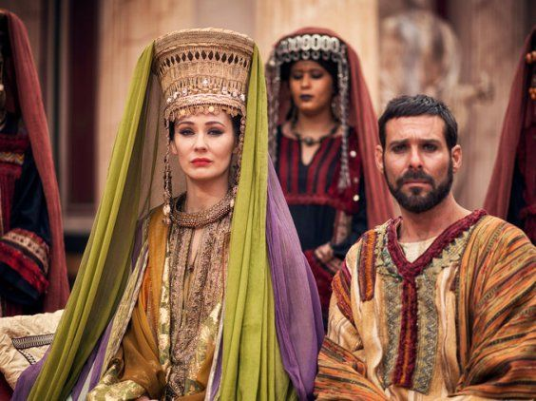
Bersembunyi di balik pertanyaan ini adalah sebuah persekongkolan untuk menjebak Yesus ke dalam permasalahan dengan Herodes Antipas, penguasa wilayah di sebelah timur Yordan, tempat Yesus berada sekarang.
Sebab, Antipas telah menceraikan istrinya dan menikahi Herodias, istri saudara laki-lakinya.

Slide 6
Ada dua golongan di zaman itu yaitu:
Golongan Shammai, golongan ini memperbolehkan cerai dengan alasan, tidak bisa memberikan keturunan, penelantaran kebutuhan pokok, pengabaian emosional, atau ketidaksetiaan dalam pernikahan.
Golongan Hillel, golongan ini jauh lebih lunak, memperbolehkan perceraian hampir untuk alasan apa pun, meskipun proses pemberian cerai mereka lebih rumit, sehingga membantu memperlambat segalanya.

Slide 7
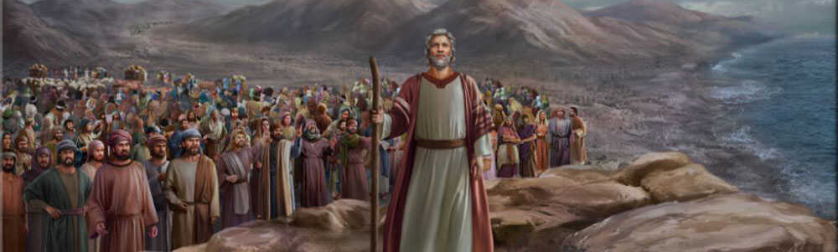
Orang Israel pada zaman Musa sudah mempraktikkan perceraian.
Kasus hukum yang dijelaskan dalam Ulangan 24:1-4 dimaksudkan untuk memberikan perlindungan bagi perempuan. Namun pada zaman Yesus, hal ini diputarbalikkan oleh Golongan Hillel untuk mempermudah perceraian karena alasan apa pun. Karenanya, hukum yang dimaksudkan untuk melindungi perempuan sedang disalahgunakan untuk memudahkan penceraian wanita.

Slide 8
Gantinya memperdebatkan kasus hukum dalam Ulangan 24, Yesus merujuk kembali pada rencana awal Allah bagi pernikahan, dalam Kejadian 1 dan 2.
Dia mengingatkan bahwa pada mulanya Allah menciptakan seorang pria dan seorang wanita [Kejadian 1:27], dua individu.

Slide 9
Yesus kemudian menggabungkan kebenaran ini dengan Kejadian 2:24, bahwa seorang laki-laki meninggalkan orang tuanya dan dipersatukan dengan isterinya, sehingga keduanya menjadi satu daging.
Konsep kesatuan inilah yang menjadi dasar penegasan Yesus terhadap ikatan pernikahan.
Apa yang Allah telah persatukan, janganlah diceraikan manusia.

Slide 10
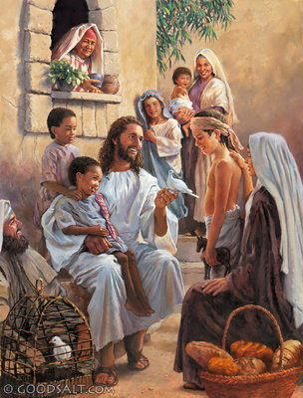
YESUS DAN ANAK-ANAK Senin, 19 Agustus 2024
Markus 10:13-14
Lalu orang membawa anak-anak kecil kepada Yesus, supaya Ia menjamah mereka; akan tetapi murid-murid-Nya memarahi orang-orang itu. Ketika Yesus melihat hal itu, Ia marah dan berkata kepada mereka: "Biarkan anak-anak itu datang kepada-Ku, jangan menghalang-halangi mereka, sebab orang-orang yang seperti itulah yang empunya Kerajaan Allah.

Slide 11
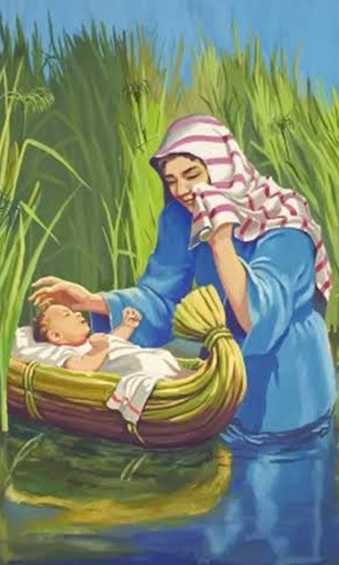
Di dunia Yunani-Romawi, anak-anak [bayi] yang cacat atau tidak diinginkan akan diekspos, atau bahkan dibuang ke sungai.
Anak laki-laki lebih dihargai dibandingkan anak perempuan; terkadang bayi perempuan dibiarkan mati di tengah cuaca.
Kadang-kadang bayi-bayi terlantar ini "diselamatkan", hanya untuk dibesarkan dan dijual sebagai budak.

Slide 12
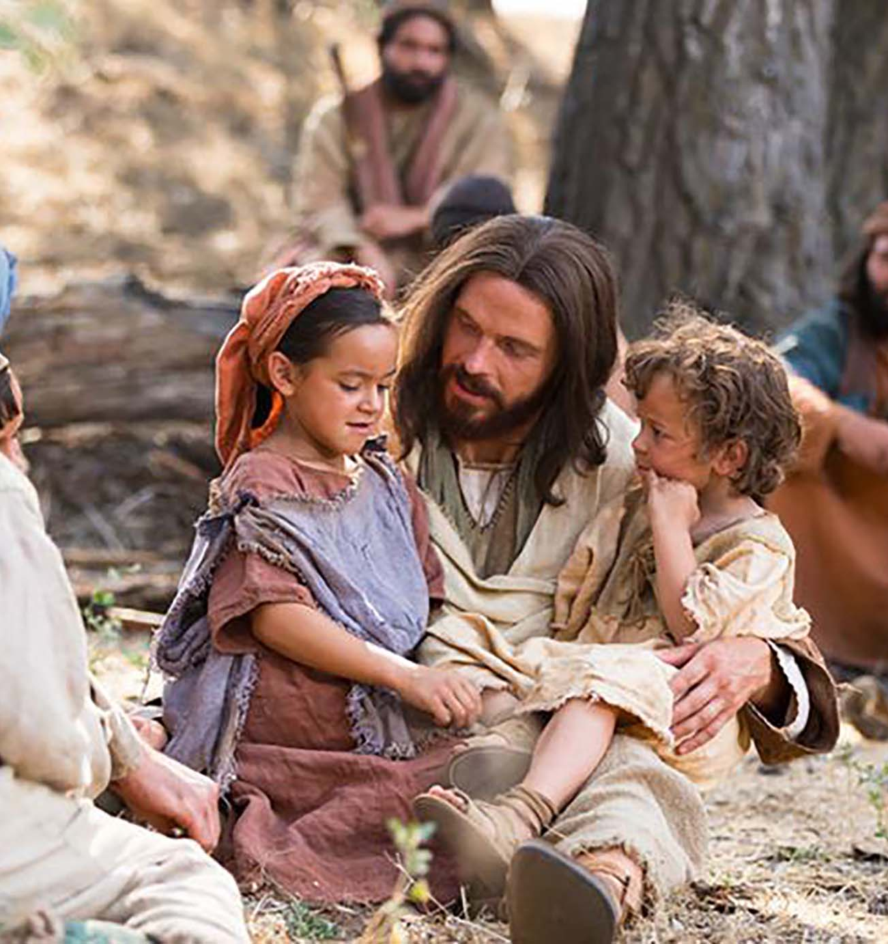
Para murid tampaknya tidak memahami ajaran Yesus dalam Markus 9 tentang menerima kerajaan Allah seperti seorang anak kecil [Markus 9:33–37].
Sekarang mereka menegur orang-orang yang membawa anak-anak kepada Yesus untuk meminta berkat, mungkin karena berpikir bahwa Dia tidak punya waktu untuk melakukan tugas sederhana seperti itu. Mereka salah. Yesus marah.

Slide 13
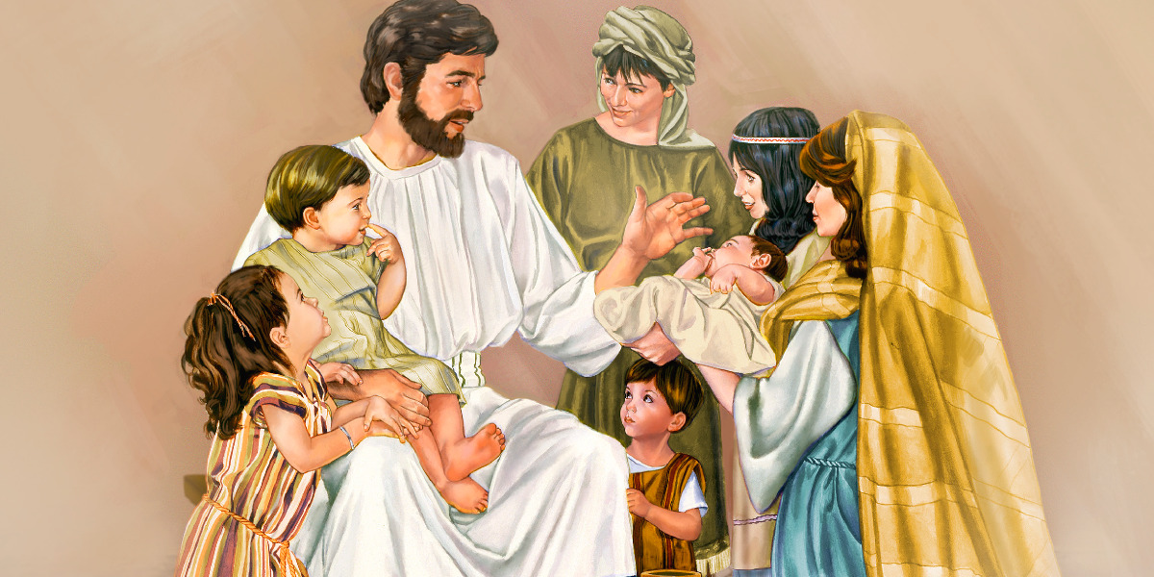
Di sepanjang Injil Markus, Yesus mempunyai reaksi yang luar biasa terhadap orang-orang, dan dapat disimpulkan bahwa salah satu reaksi keras-Nya adalah terhadap orang-orang yang menjauhkan anak-anak dari-Nya.

Slide 14
Ellen G. White, Membina Keluarga Sehat, hlm. 34
"Janganlah tabiatmu yang tidak menyerupai tabiat Yesus itu salah menyatakan Yesus. Jangan menjauhkan anak-anak itu dari pada-Nya dengan kekakuan dan kekasaranmu. Jangan pernah membuat sampai mereka merasa bahwa surga itu bukanlah sebuah tempat yang menyenangkan bagi mereka, kalau engkau ada di situ.”

Slide 15
“Janganlah membicarakan agama seperti sesuatu yang tidak dapat dipahami oleh anak-anak; atau berlaku seakan-akan mereka tidak diharapkan untuk menerima Tuhan karena masih kanak-kanak.
Jangan memberi kesan palsu kepada mereka bahwa agama Tuhan adalah agama yang gelap, bahwa untuk mendekati Yesus mereka harus membuang segala sesuatu yang menggembirakan hidup”.

Slide 16
INVESTASI TERBAIK Selasa, 20 Agustus 2024
Markus 10:17-20
Pada waktu Yesus berangkat untuk meneruskan perjalanan-Nya, datanglah seorang berlari-lari mendapatkan Dia dan sambil bertelut di hadapan-Nya ia bertanya: "Guru yang baik, apa yang harus kuperbuat untuk memperoleh hidup yang kekal?" Jawab Yesus: "Mengapa kaukatakan Aku baik? Tak seorang pun yang baik selain dari pada Allah saja. Engkau tentu mengetahui segala perintah Allah: Jangan membunuh, jangan berzinah, jangan mencuri, jangan mengucapkan saksi dusta, jangan mengurangi hak orang, hormatilah ayahmu dan ibumu!" Lalu kata orang itu kepada-Nya: "Guru, semuanya itu telah kuturuti sejak masa mudaku."

Slide 17
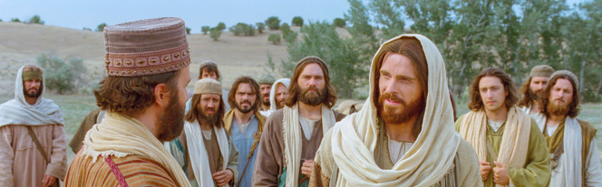
Dari keempat Injil, hanya Markus yang mencatat bahwa Yesus mengasihi pria tersebut. Ada sesuatu yang menarik mengenai idealisme pria tersebut. Namun Yesus menguji ketulusannya dengan memintanya menjual segala yang dimilikinya lalu mengikuti-Nya. Pria itu pergi dengan kecewa sebab dia mempunyai banyak harta.
Faktanya, dia tidak sedang sungguh-sungguh menuruti hukum-hukum itu. Dia melanggar yang pertama, menempatkan sesuatu di atas Allah dalam hidupnya. Kekayaannya adalah berhalanya.

Slide 18
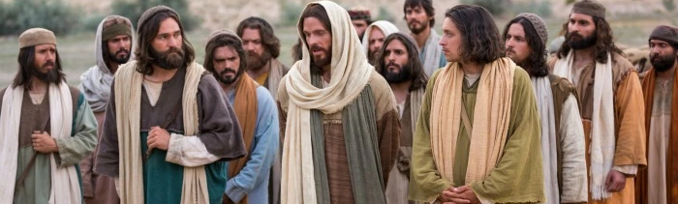
Yesus kemudian menjelaskan betapa menggiurkannya kekayaan tersebut dan bahwa lebih mudah bagi seekor hewan besar seperti unta masuk melalui lubang jarum yang kecil daripada bagi orang kaya untuk masuk surga.
Para murid tercengang dengan perkataan Yesus dan ingin tahu siapakah yang dapat diselamatkan.
Yesus menyampaikan inti kisah dalam Markus 10:27. "Bagi manusia hal itu tidak mungkin, tetapi bukan demikian bagi Allah. Sebab segala sesuatu adalah mungkin bagi Allah."

Slide 19
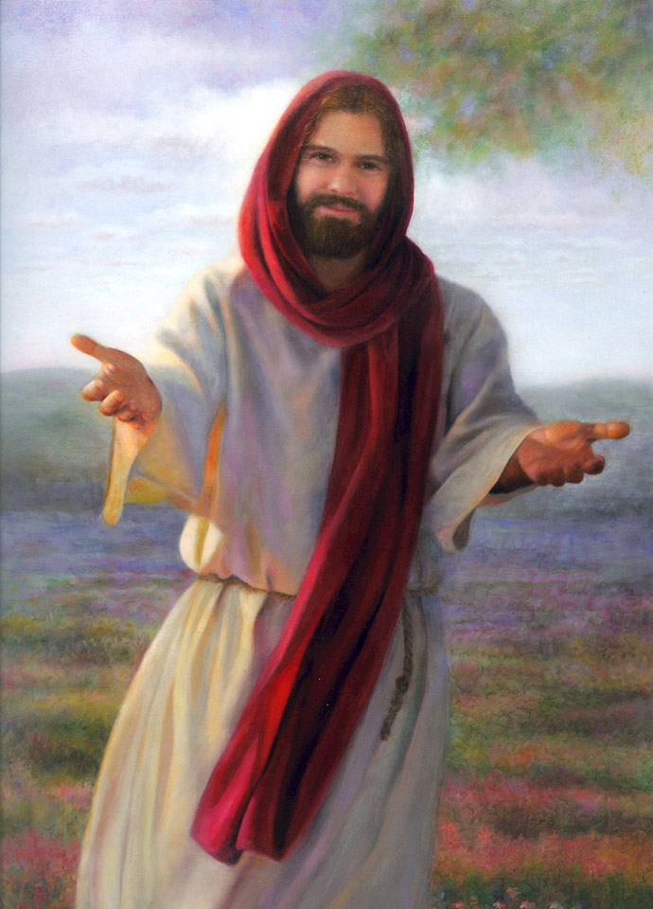
Kemudian Petrus berkata bahwa dia dan teman-temannya telah meninggalkan segalanya untuk mengikuti Yesus.
Yesus menjawab bahwa apa pun yang engkau telah tinggalkan demi mengikuti-Nya tidak ada apa-apanya dibandingkan dengan apa yang engkau akan terima, sekarang dan “pada zaman yang akan datang" [Markus 10:28-31].

Slide 20
DAPATKAH ENGKAU MEMINUM CAWAN-KU Rabu, 21 Agustus 2024
Markus 10:35-37
Lalu Yakobus dan Yohanes, anak-anak Zebedeus, mendekati Yesus dan berkata kepada-Nya: "Guru, kami harap supaya Engkau kiranya mengabulkan suatu permintaan kami!" Jawab-Nya kepada mereka: "Apa yang kamu kehendaki Aku perbuat bagimu?" Lalu kata mereka: "Perkenankanlah kami duduk dalam kemuliaan-Mu kelak, yang seorang lagi di sebelah kanan-Mu dan yang seorang di sebelah kiri-Mu."

Slide 21
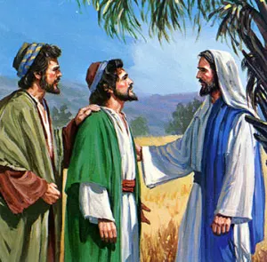
Penjelasan Yesus sebelumnya tentang penderitaan yang akan dialami-Nya menuju salib, adalah sesuatu yang murid-murid tidak ingin untuk mendengarnya [Markus 10:32-34].
Malah, Yohanes dan Yakobus datang kepada Yesus dengan sebuah permintaan pribadi.
Sangat mudah untuk mengkritik permintaan mereka sebagai tindakan egosentrisme. Namun kedua pria ini telah mengabdikan diri mereka pada pelayanan Yesus, dan keinginan mereka barangkali tidak sepenuhnya egois.

Slide 22
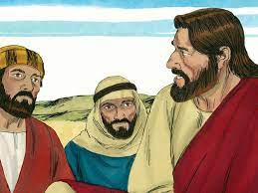
Yesus berupaya memperdalam pemahaman mereka tentang apa yang baru saja mereka minta.
Dia bertanya apakah mereka dapat meminum cawan-Nya atau dibaptiskan dengan baptisan-Nya.
Cawan-Nya akan menjadi cawan penderitaan di Getsemani dan di kayu salib [Markus 14:36], dan baptisan-Nya nantinya adalah kematian dan penguburan-Nya [Markus 15:33-47].

Slide 23
Namun Yakobus dan Yohanes tidak melihatnya. Mereka dengan fasih menjawab bahwa mereka sanggup. Yesus kemudian menubuatkan bahwa benar mereka akan meminum cawan-Nya dan dibaptiskan dengan baptisan-Nya.
Yakobus adalah rasul pertama yang mati sebagai martir [Kisah Para Rasul 12:2].
Yohanes adalah rasul yang paling lama hidup dan diasingkan ke Patmos [Wahyu 1:9]. Namun Yesus menunjukkan bahwa tempat dalam kemuliaan ditentukan oleh Allah.

Slide 24
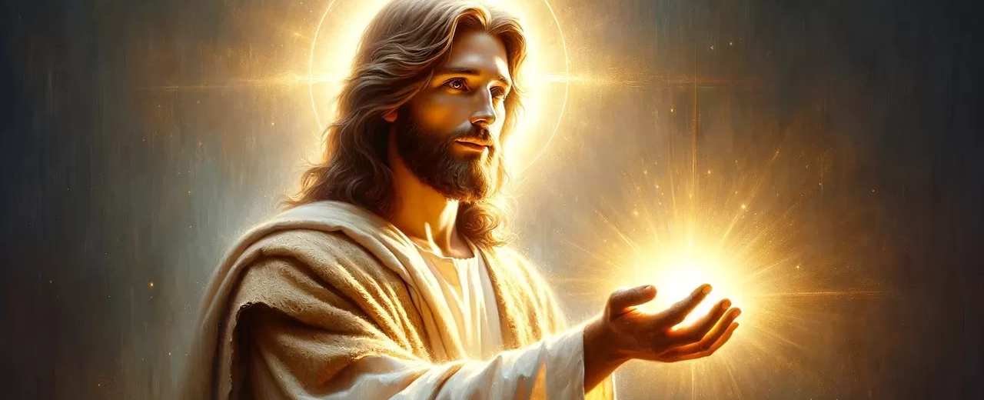
Yesus kemudian mengumpulkan para murid untuk memberikan salah satu ajaran-Nya yang paling mendalam. Dia menunjukkan bahwa pemerintah bangsa-bangsa lain menggunakan kekuasaan untuk keuntungan pribadi.
Namun dalam kerajaan Allah, kuasa harus selalu digunakan untuk mengangkat dan memberkati orang lain.

Slide 25
APA YANG ENGKAU KEHENDAKI SUPAYA AKU PERBUAT BAGIMU Kamis, 22 Agustus 2024
Markus 10:46-48
Lalu tibalah Yesus dan murid-murid-Nya di Yerikho. Dan ketika Yesus keluar dari Yerikho, bersama-sama dengan murid-murid-Nya dan orang banyak yang berbondong-bondong, ada seorang pengemis yang buta, bernama Bartimeus, anak Timeus, duduk di pinggir jalan. Ketika didengarnya, bahwa itu adalah Yesus orang Nazaret, mulailah ia berseru: "Yesus, Anak Daud, kasihanilah aku!" Banyak orang menegornya supaya ia diam. Namun semakin keras ia berseru: "Anak Daud, kasihanilah aku!"

Slide 26
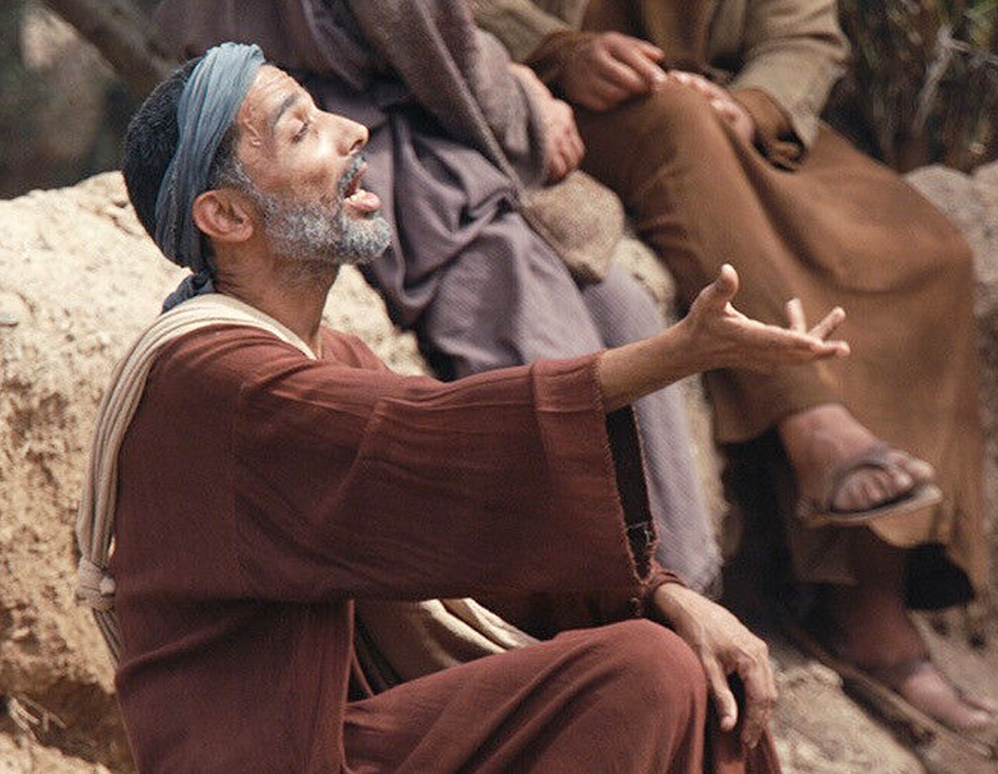
Seruan Bartimeus merupakan sebuah pengakuan iman kepada Yesus sebagai Mesias dan sebuah keyakinan bahwa Dia sanggup menyembuhkannya.
Gelar "Anak Daud" pada zaman Yesus mempunyai dua konsep berhubungan dengan hal itu, yaitu: Pemulihan seorang raja ke takhta Israel [Yeremia 23:5-6] dan bahwa orang ini akan menjadi seorang penyembuh dan pengusir setan.

Slide 27
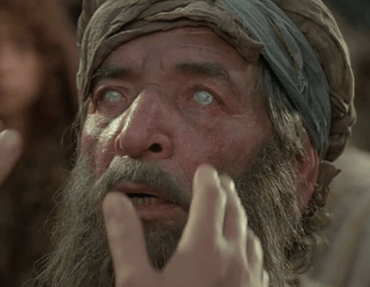
Yesus berhenti dan menyuruh mereka memanggil orang buta itu. Secara signifikan, orang buta itu menanggalkan jubahnya sementara dia datang kepada Yesus [Markus 10:50].
Orang-orang buta pada zaman Yesus berada pada lapisan masyarakat paling bawah, sama halnya dengan para janda dan anak yatim piatu. Mereka adalah individu yang berada di bawah tingkat penghidupan dan berada dalam bahaya nyata.

Slide 28
Jubah itu boleh jadi adalah perlindungan pria itu. Menanggalkan jubahnya berarti dia beriman bahwa Yesus akan menyembuhkannya.
Yesus menanyakan pertanyaan yang sama seperti yang Dia tanyakan kepada Yakobus dan Yohanes dalam Markus 10:36, “Apa yang kau kehendaki supaya Aku perbuat bagimu?" [Markus 10:51].
Tanpa ragu, orang buta itu meminta agar dapat melihat, dan Yesus segera memulihkannya. Orang buta itu pun mengikuti Dia di jalan.

Slide 29
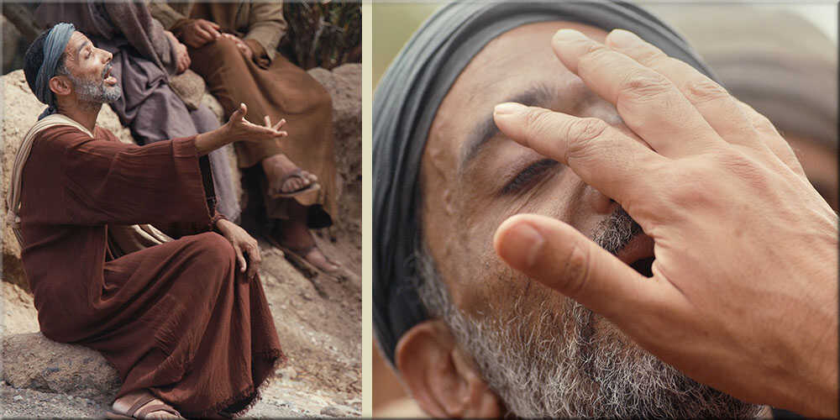
Kedua kisah penyembuhan orang buta baik di Makus 8:22-26 dan Markus 10:46-52 mengilustrasikan bagaimana pemuridan adalah tentang melihat dunia dengan mata baru, terkadang tidak jelas pada awalnya tetapi selalu mengikuti Yesus dalam cara Dia memimpin.

Slide 30
KESIMPULAN
1
Apa yang Allah telah persatukan, janganlah diceraikan manusia.
2
Yesus menentang dengan keras terhadap orang-orang yang menjauhkan anak-anak dari-Nya.
3
Yesus menjelaskan betapa menggiurkannya kekayaan itu, sehingga diibaratkan lebih mudah bagi seekor hewan besar seperti unta masuk melalui lubang jarum yang kecil daripada bagi orang kaya untuk masuk surga.
4
Dalam kerajaan Allah, kuasa harus selalu digunakan untuk mengangkat dan memberkati orang lain.
5
Pemuridan adalah tentang melihat dunia dengan mata baru, terkadang tidak jelas pada awalnya tetapi selalu mengikuti Yesus dalam cara Dia memimpin.

